Slide 1
L'organizzazione delle PA: evoluzioni di paradigmi macro e micro organizzativi
Valerio Giampaola – 04/07/2023
Università degli studi di Salerno
vgiampaola@unisa.it

Slide 2
Agenda/Sommario/Indice degli argomenti
Definizione di Burocrazia
Burocrazia come forma organizzativa
Dalla burocrazia al New Public Management
Dal New public management alla new public governace

Slide 3
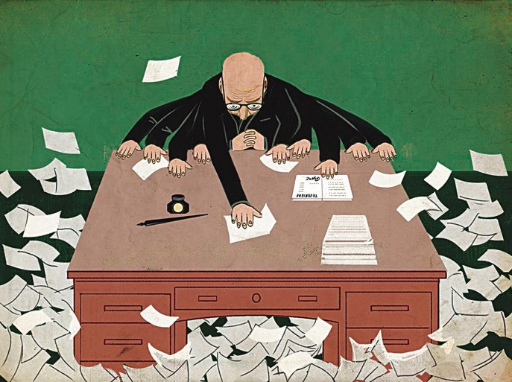
La nascita della burocrazia
Letteralmente: «Potere degli uffici» (dal francese: bureau, XVIII secolo)
La nascita della burocrazia è legata all’avvento della Democrazia che sancisce l’eguaglianza di tutti i cittadini di fronte alla legge
Ne consegue la necessità di un apparato impersonale che garantisca trattamenti uguali, imparziali e prevedibili

Slide 4
Weber e l’analisi del Potere
Secondo Weber, esistono 3 forme tipiche di potere, ognuna dipendente da un apparato amministrativo che faccia da tramite tra detentori del potere e sottoposti.
Potere carismatico: irrazionale, rivoluzionario, si serve di un apparato amministrativo rudimentale o inesistente.
Potere tradizionale: tipico dell’era pre-capitalistica e feudale in particolare; ha come apparato amministrativo la nobiltà. I sottoposti sono sudditi, sui quali il sovrano ha potere illimitato. Trasmissione del potere per via ereditaria.
Potere legale: si basa sulla credenza nell’equità della legge; discende da un ordinamento astratto ed universale (es. La costituzione); colui che esercita il potere è tenuto all’osservanza dello stesso ordinamento che vincola i suoi sottoposti; l’apparato amministrativo tipico del potere legale è la burocrazia.

Slide 5
La burocrazia secondo Weber
La burocrazia è una forma organizzativa precisa, rapida, chiara, regolare, affidabile ed efficiente che si realizza tramite cinque assunti:
Divisione del lavoro rigidamente determinata da norme e definizione delle qualificazioni (leggi e regolamenti)
Gerarchia degli uffici, che determina gli ambiti di autorità e i flussi di comunicazione (sistema rigido di subordinazione, con poteri di verifica e controllo)
Un sistema di regole dettagliate che governano ogni azione e decisione. Tali regole costituiscono la base di una competenza di tipo specialistico.
Impersonalità delle relazioni, che evita interferenze di sentimenti nell’assolvimento dei doveri (trattamento imparziale)
Il lavoro come professione e carriera, fondate rispettivamente sulla qualificazione e su prestazioni e grado di anzianità (minuziosa preparazione specializzata del burocrate, che gli conferisce enorme potere)

Slide 6
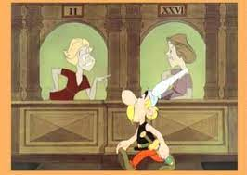
Il funzionario della burocrazia
https://www.youtube.com/watch?v=aHKcncLiCCM
Le 12 Fatiche di Asterix – La casa che rende folli

Slide 7
Il funzionario della burocrazia
L’ufficio è una professione che richiede:
Un corso di studi predeterminato e segnato da certificazioni di competenza
Prove di qualificazione per l’assunzione e per gli avanzamenti di carriera
Dovere di fedeltà all’ufficio, cioè lealtà ad uno scopo oggettivo impersonale; obbedienza ai ruoli superiori indipendentemente dalle persone che li ricoprono (forte differenza rispetto alle altre due forme di potere)
Inoltre:
La condizione di funzionario si accompagna ad un prestigio di ceto.
La carica di funzionario ha durata vitalizia, caratterizzata da uno stipendio monetario fisso.
Il funzionario non possiede gli strumenti del suo lavoro.

Slide 8
La superiorità tecnica della burocrazia secondo Weber
La rigida definizione di diritti e doveri e la gerarchia permettono una maggiore rapidità di risposta
Il ricorso a regole scritte e rigide assicura precisione, uniformità, prevedibilità
Il coordinamento è agevolato dal ricorso a regole
La divisione del lavoro consente lo sfruttamento di economie di specializzazione

Slide 9
I limiti della burocrazia secondo Weber
Le organizzazioni tendon a sviluppare resistenza attraverso la creazione di “Interstizi di potere informale”
La burocrazia è “ottusa” perchè non è in grado di imparare dai propri errori
I “Come” prevalgono sui “Perchè”
Effetti “disumanizzanti”: le persone sono intese come mezzi e strumenti e non come individui
Problemi di discrezionalità: non è detto che tutti i professionisti siano competenti e coscienziosi.

Slide 10
Separazione tra amministrazione e politica nel modello burocratico
Modello burocratico tradizionale: regole chiare nelle relazioni tra amministrativi e politici
(Wilson 1856-1924)
«Le domande dell’amministrazione non sono le domande della politica»
Sistema neutrale, permanente, meritocratico, impersonale
=
estraneo alla sfera politica e alla definizione delle politiche
«La pianificazione generale dell’azione governativa non è amministrativa, l’esecuzione di tali piani è amministrativa»

Slide 11
Cosa resta della burocrazia?
Cultura organizzativa poco orientata all’obiettivo e all’utenza
Lavoro orientato alla «propria competenza»
Difficoltà di coordinamento
Mancanza di motivazione dei dipendenti
Mancanza di condivisione degli obiettivi strategici (prevalenza gerarchica)
Scarsa propensione al risultato (prevalenza del rispetto della procedura)
Selezione di obiettivi poco sfidanti
Trasferimento delle responsabilità sugli anelli inferiori della catena

Slide 12
Dalla burocrazia al New Public management
Le strutture tipicamente usate nelle P.A., in primis le Burocrazie, sono inadeguate a rispondere ai crescenti e sempre più complessi bisogni delle società moderne.
Il Settore Privato è «superiore» rispetto al Pubblico
Bisogna trasferire al settore privato le attività tradizionalmente pubbliche o, viceversa, applicare anche in ambito pubblico i modelli di gestione e gli strumenti organizzativi tipici delle aziende privatistiche

Slide 13
Il New Public management
Sul finire degli anni 70’, l’Inghilterra di Margaret Thatcher ed alcune amministrazioni locali americane particolarmente sensibili agli effetti della recessione economica, diedero luogo ad una serie di riforme del settore pubblico, seguite a ruota da Australia e Nuova Zelanda e da alcuni paesi dell’area OCSE (Adinolfi P., 2008).
il New Public Management ha visto «i practitioners aprire la strada e gli accademici compilare, sintetizzare e generalizzare dalle best practices del mondo» (Gow e Dufour, 2000). Una «combinazione eclettica di teorie prese da altre discipline senza una chiara gerarchia di idee o un principio chiave» (Borins, 1994)

Slide 14
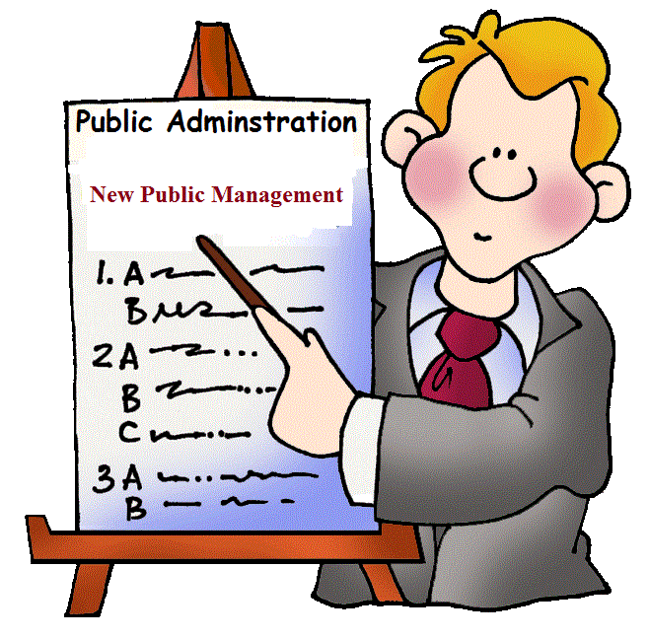
I principi del new public management
Redistribuzione delle competenze pubbliche e delle leve tributarie tra i diversi livelli di governo
Modifica delle forme di gestione dei servizi erogati introducendo i concetti di mercato competitivo
Orientamento ad efficienza, efficacia ed economicità

Slide 15
I postulati del new public management
Universalismo
Monocentrismo
Razionalismo
Tecnicismo
Individualismo Organizzativo

Slide 16
Universalismo
Alla base del NPM vi è l’idea di applicabilità universale dei principi manageriali
Il settore privato è concepito come:
Fonte d’ispirazione di valori e metodi operativi
Standard per il confronto per definire il livello di salari e produttività
Concorrente nell’erogazione di servizi analoghi e nel reclutamento di talenti
Riserva di personale qualificato ed esperto
Fonte naturale di expertise tecnica e professionale

Slide 17
Critiche all’Universalismo
Non esiste un «metodo migliore» in assoluto per organizzare e gestire le attività economiche;
I modelli organizzativi derivano specialmente da variabili contingenti (ambiente, mercato, tecnologia, dimensioni, strategia) oltre che da variabili organizzative;
La PA è molto eterogenea. Non esiste un modello organizzativo che possa andare bene per tutta la PA

Slide 18
Monocentrismo – attore dominante
Ogni PA è vista come unico organo amministrante le regole di una comunità, imponendo il proprio pensiero razionale, pianificato e auto-valutato.
Il manager, come la propria organizzazione, è concepito come unità super-partes, distante da ogni tipo di influenza, capace di gestire perfettamente, col sostegno degli strumenti tecnici e normativi, ogni risorsa a sua disposizione, compresa la risorsa umana.
L’organo di governo esercita una guida strategica top-down, attraverso la formalizzazione di piani dettagliati;

Slide 19
Critiche al monocentrismo
La PA è un Sistema complesso, interdipendente e interrelate di organizzazioni
L’organizzazione è fonte di strategie spontanee, frutto di un continuo processo di innovazione
La principale competenza del Top Management consiste nella sapiente gestione del patrimonio di competenze, conoscenze ed esperienze a disposizione dell’organizzazione.

Slide 20
Razionalismo
Il compito dell’azienda è di rispondere alle esigenze degli stakeholder nella maniera più efficace, efficiente ed economica possibile, raggiungendo gli obiettivi definiti strategicamente e perseguiti in maniera analitica.
“Un mondo ordinato e conoscibile che un singolo attore (il manager) è in grado di controllare e dominare” (Adinolfi P., 2008).
A questa visione iper-razionale si collega il mito della misurazione: l’idea secondo la quale ogni fenomeno che attiene alla gestione aziendale possa e debba essere oggetto di misurazione.

Slide 21
Critiche al razionalismo
Il concetto di razionalità come “comportamento orientate a uno scopo” è stato da tempo accantonato
Il processo decisionale razionale è compromesso dai limiti cognitivi, dai bias, dale patologie organizzative
Occorre affiancare ai concetti di efficacia ed efficienza quelli di flessibilità, informazione, formazione ed apprendimento

Slide 22
Tecnicismo
I mali delle organizzazioni pubbliche sono problemi tecnici complessi che attengono esclusivamente a variabili economiche (efficienza, produttività, costi...) e che dunque vanno risolti in maniera scientifica e oggettiva da tecnici esperti” (Adinolfi P., 2008)
Ne deriva:
Una dimensione oggettiva e impersonale dell’azienda che viene raffigurata come una macchina in cui, se tutto funziona in maniera perfettamente logica e razionale, non vi è rischio di inefficienze
I tecnici esperti non sono osservati in quanto persone ma come semplici portatori di competenze e soluzioni: la conoscenza risolve ogni problema
La complessità è descrittiva solo del risultato e del processo meramente tecnico, senza alcuna considerazione della rete dei rapporti naturali in cui un’azienda pubblica è inserita (contesto politico, ambientale, etc. etc.)

Slide 23
Critiche al tecnicismo
Non è possible asserire la “neutralità assoluta” del manager pubblico. Molte funzioni manageriali sono politiche;
L’attività di Management è indissolubilmente legata alla politica, alla legge e alla “società civile” attraverso elementi culturali, valoriali e ideologici;
La relazione Politica/Management è molto soggetta ad ambiguità gestionali

Slide 24
Individualismo organizzativo
Il settore pubblico può essere agevolmente scomposto nelle sue parti componenti, a ciascuna delle quali è possibile fornire indicazioni volte ad accrescere l’efficienza, l’efficacia e l’economicità dei processi aziendali.
L’attenzione è rivolta esclusivamente ai proessi che si svolgono all’interno delle singole organizzazioni, nelle quali vige una precisa distribuzione delle responsabilità e dell’autorità garantita attraverso puntuale controllo gerarchico

Slide 25
Critiche al’individualismo organizzativo
La scarsa attenzione alle relazioni inter-organizzative è da considerarsi limitante in riferimento al settore pubblico
Esistono 4 limiti riconducibili all’individualism organizzativo:
Repetition: due o più organizzazioni portano avanti separatamente un’azione che poteva essere svolta soltanto da una
Omission: azioni important non vengono svolte da alcuna organizzazione
Divergence: le azioni molteplici non convergono su obiettivi comuni
Counter-production: le organizzazioni lavorano in maniera isolate, svolgendo talvolta azioni confliggenti

Slide 26
I limiti del new public management
Effetti sulla cultura
Memoria istituzionale
Risultati di breve periodo
“Problemi” di accountability
Differente natura tra settore pubblico e privato
Relazione tra governo e società civile

Slide 27
Separazione tra amministrazione e politica nel NPM
Che cosa fare (politica)
Quando realizzare (politica)
Quanto investire (politica)
Come realizzare (amministrazione)

Slide 28
L’impatto del NPM in italia
Intervento sulle funzioni amministrative:
Privatizzazione (es. Legge n. 359 del 1992, per le grandi holding
pubbliche);
Riallocazione delle funzioni tra livelli di governo (es. Legge n.
142 del 1990; Legge n. 59 del 1997, D.lgs. n. 112 del 1998;
Legge n.265 del 1999; Legge costituzionale n.3, 2001);
Aumento delle capacità amministrative del Sistema Stato (Legge
n. 241 del 1990; D.Lgs. n. 29 del 1993; )
Ridisegno della geografia ministeriale (Legge: n.300/99;
n.303/99)
Disegno di riforma del Welfare (es. Legge n. 328 del 2000)

Slide 29
L’impatto del NPM in italia
Il cittadino al centro dell’amministrazione:
Diritto di accesso (Legge n. 241 del 1990)
Carta dei servizi al cittadino (Direttiva PCM 27, 01, 1994.
Principi sulla erogazione di servizi pubblici)
Ufficio relazione con il pubblico (Dl. 29/93)
Trasparenza dell’azione amministrativa (DD.Lgss. del 28
dicembre 2000, nn. 443, 444, 445, T.U. documentazione amm.)
Comunicazione della pubblica amministrazione (Legge 150 del
2000)

Slide 30
Cosa resta del new public management?
Obiettivi connessi ai budget e ai concetti di spesa
Le capacità manageriali (e gli obiettivi) prevalgono su quelli relativi al «core» organizzativo
Maggiore responsabilizzazione a tutti i livelli
Maggiore attenzione a criteri di efficienza, efficacia ed economicità
Misurazione di fattori esclusivamente quantitativo, tralasciando spesso gli aspetti qualitativi della prestazione lavorativa e dei suoi impatti
Dal centralismo delle «regole» al centralismo dei «numeri»
In alcune organizzazioni permane il verticismo e l’individualismo manageriale
L’informazione è ancora «potere». Non è risorsa condivisa.
Difficoltà di evolversi in una cultura di team

Slide 31
Dal New public management alla new public governace
È sulla base delle critiche mosse al NPM che, senza un corpo organico, è stato possibile identificare un nuovo movimento di idee, definito New Public Governance.
E’ Rhodes nel 1997 a provare a censire i diversi utilizzi del termine:
Governance come Stato Minimo, intesa come decremento dell’intervento pubblico
Governance come “Corporate Governance”, rincorrendo non solo il profitto ma la soddisfazione delle aspettative dei portatori di interessi oltre i confini aziendali
Governance come “Policy decision” e “Good Governance”, invocata per andare oltre il freddo managerialismo della NPM adottando uno stile liberale e moderno
Governance come networks auto-organizzantisi, intesa come reti di attori (organizzazioni ed istituzioni sociali) che tendono a resistere ad un’azione centralizzata del governo, regolandosi autonomamente e sviluppando proprie policy;
Governance come sistema socio-cibernetico, come inteso da Kooiman (1993), risultato delle interazioni tra tutti gli attori inclusi in un modello sociale. In questa accezione essa finisce per comprendere tutti quegli attori, privati e pubblici, che collaborano col fine di risolvere ogni problema sociale e/o di creare opportunità sociali.

Slide 32
Il problema del passaggio da government a governance
GOVERNMENT:
Attività o processo di governare
Insieme di regole
Metodi e sistemi attraverso cui una società è coordinata
Governo non è più una definizione appropriata del modo in cui le popolazioni e i territori sono organizzati e amministrati. In un mondo in cui la partecipazione dei rappresentanti degli interessi economici e della società civile sta diventando la norma, il termine “governance” definisce meglio il processo attraverso cui collettivamente risolviamo i nostri problemi e rispondiamo ai bisogni della società, mentre governo indica piuttosto lo strumento che usiamo (OCSE,2001)

Slide 33
Il problema del passaggio da government a governance
La modificazione del sistema di governo richiede il passaggio:
Da un modello di government secondo il quale qualche ente sovraordinato ad altri:
decide si specifici problemi
decide sulla base di poteri formali che impone ad altri
decide sulla base di criteri di uniformità e standardizzazione
Al modello della governance in base alla quale l’ente che ha la responsabilità di governare l’intero sistema:
non decide sui singoli problemi ma decide i criteri e le regole cui devono attenersi i vari enti
decide cercando ci contemperare interessi diversi
decide con modalità idonee a creare condivisione e accettazione delle soluzioni proposte
decide lasciando spazi alla flessibilità e all’adattamento delle soluzioni ai diversi contesti

Slide 34
Il problema del passaggio da government a governance
 | GOVERNMENT | GOVERNANCE
ATTORI | Pochi e omogenei (politici e amministrativi) | Molti e differenziati (politici, amministrativi, economici, sociali, etc.)
FOCUS | Strutture organizzative e istituzioni | Processi, politiche e outcome
STRUTTURA DEL GOVERNO | Gerarchia consolidata | Decentrata e frammentata. Fluida
LEGITTIMAZIONE POLITICA | Democratico-rappresentativa | Democratico-rappresentativa. Influenza diretta degli interessi
FUNZIONI | Scarsa consultazione. Nessuna cooperazione nella definizione e attuazione delle politiche | Maggiore consultazione Possibilità di cooperazione nella formulazione e attuazione delle politiche
STRUMENTI | Prevalentemente Formali | Spesso informali

Slide 35
Il problema del passaggio da government a governance
CONTENUTI DECISIONALI | Specifici e rigidi | Indicazione di criteri per decidere e valutare
GESTIONE AMMINISTRATIVA | Burocratica | Post burocratica, con variabili orientate al mercato
AZIENDA PUBBLICA | Routinizzata, simile tra i diversi settori, indisponibile all’innovazione | Innovativa e differenziata
RAPPORTO TRA POLITICA E INTERESSI | Fondato su rappresentanza, pressione e scambio | Fondato sulla rappresentanza. Inclusione nel policy making
RAPPORTO COL GOVERNO CENTRALE | Controllo gerarchico. Dipendenza Fiscale | Decentramento delle funzioni amministrative e delle risorse. Negoziato

Slide 36
Cosa siamo riusciti ad applicare del concetto di governance?
Perseguimento della trasparenza e dei principi di open data, anche se spesso ancora solo formale e non «sostanziale». Ancora solo un adempimento – Pubblico quello che faccio.
Difficoltà nel perseguire gli strumenti e la cultura della collaborazione dell’utenza.
«Il contesto normativo di riferimento fa ancora fatica a seguire l’evoluzione organizzativa»
Interferenza e/o assenza della politica sull’azione amministrativa
Necessità della collaborazione delle forze sindacali sul funzionamento delle organizzazioni
Necessità di orientamento al «dopo». Imprimere la cultura della continuità dell’azione organizzativa nei contesti
Strumenti di partecipazione dei cittadini e delle parti sociali ai processi lavorativi.
Tante «pratiche» in cammino ma il vero cambiamento culturale non si è ancora verificato

Slide 37
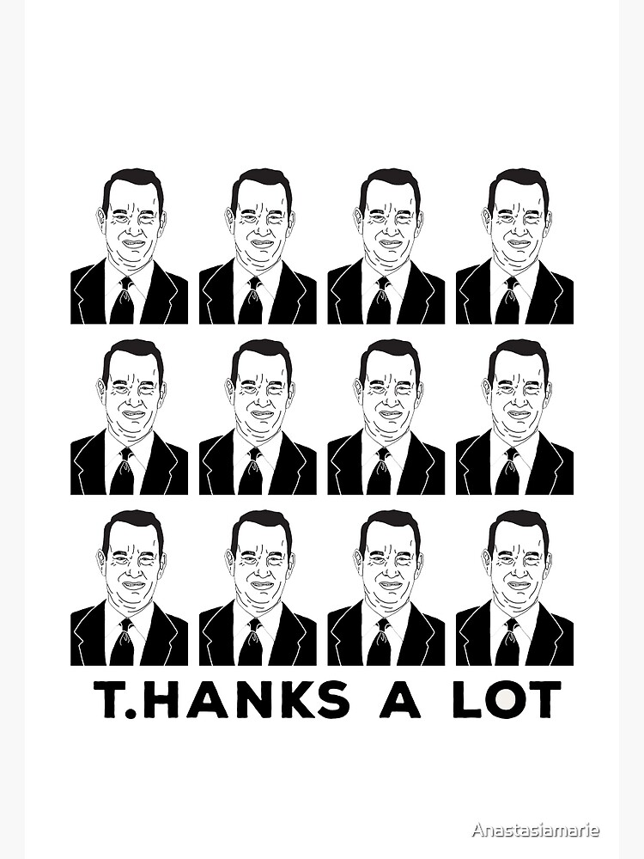
Valerio Giampaola
vgiampaola@unisa.it

